Slide 1
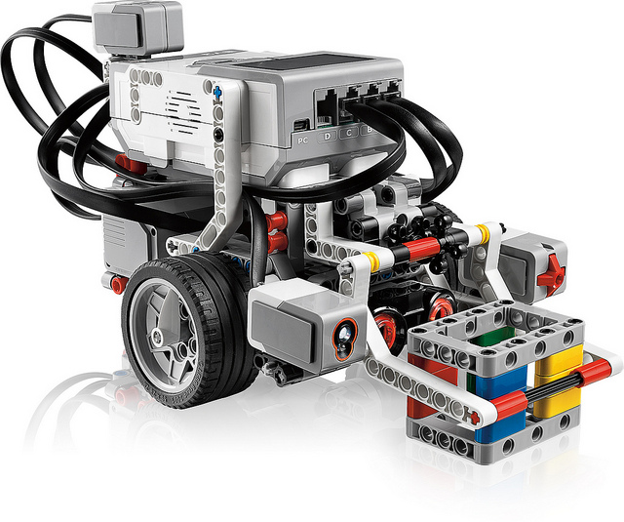


Lego Mindstorms, LeJOS

Slide 2

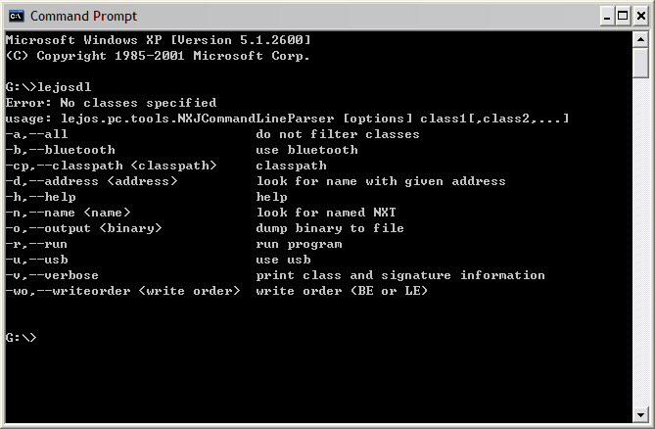
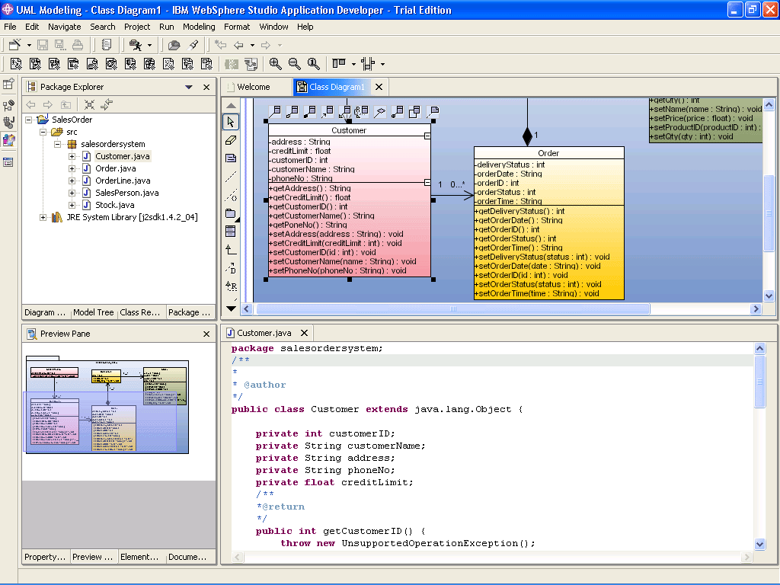
Jak jeszcze można programować naszego robota?
LeJOS to
Profesjonalna platforma robotyki
umożliwiająca programowanie robota za pomocą języka programowania Java

Slide 3
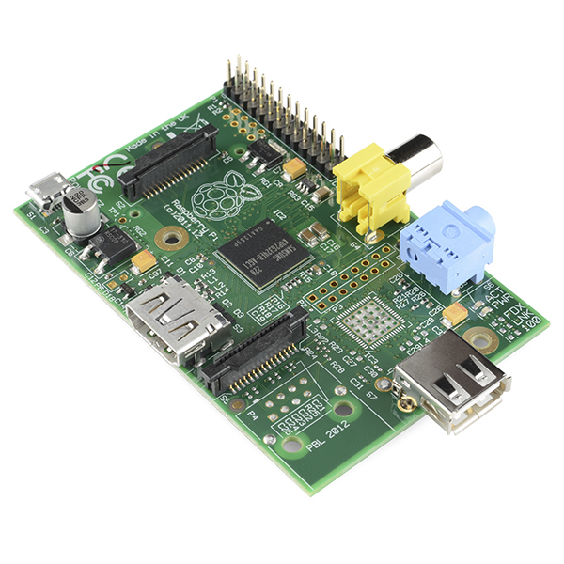

Język programowania Java
umożliwia pisanie bardzo prostych i malutkich programów, które mogą być uruchamiane wewnątrz mikrourządzeń
ale także złożonych i rozległych systemów obsługujących bardzo skomplikowane biznesy
piszemy w nim z użyciem angielskich słów kluczowych zachowując pewną gramatykę
następnie program jest kompilowany i uruchamiany w wirtualnej maszynie na komputerze

Slide 4
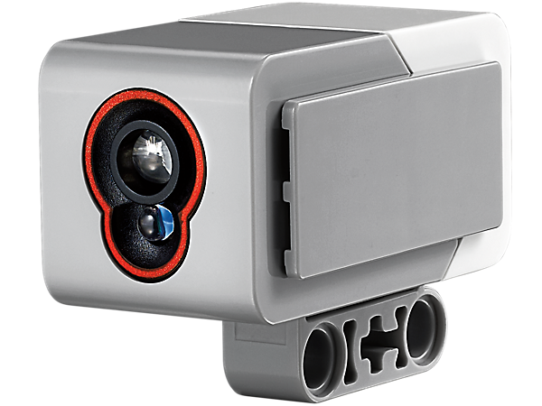
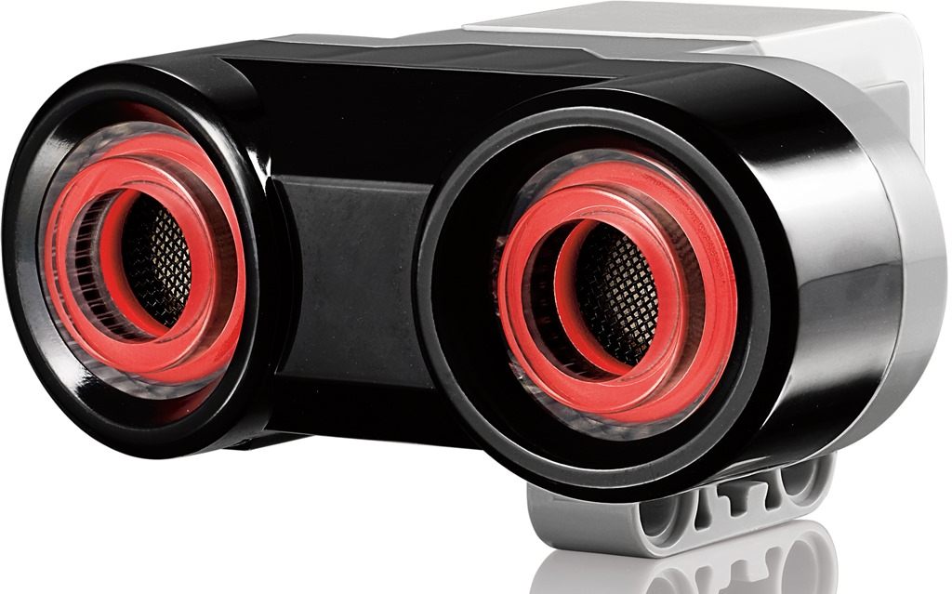
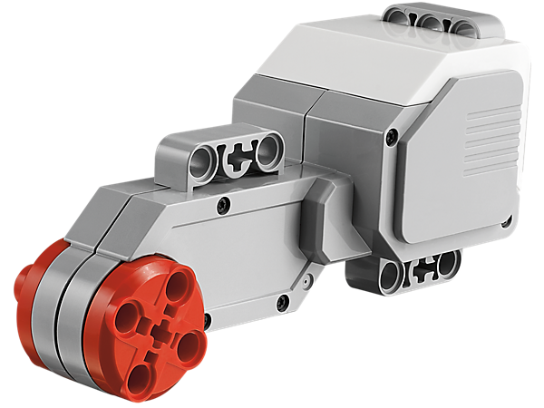
Dostępne części
Czujnik światła
ColorSensor sensorSwiatla = new ColorSensor(SensorPort.S3);
sensorSwiatla.setFloodlight(true); // jeśli chcemy mierzyć światło odbite
sensorSwiatla.getLightValue(); // podaje wartość 0 – 100
Sonar (czujnik ultradźwiekowy)
UltrasonicSensor sonar = new UltrasonicSensor(SensorPort.S4);
sonar.ping(); // wysyła falę
sonar.getDistance(); // mierzy odległość (cm)
Silniki
Motor.B.setSpeed(180); // ustawia prędkość obrotu silnika B
Motor.B.forward(); // załącza silnik – obroty do przodu
Motor.B.backward(); // obroty do tyłu
Motor.B.getTachoCount(); // odczyt licznika obrotów
Motor.A.stop(); // zatrzymuje silnik A

Slide 5
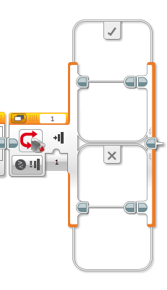
Dostępne polecenia
Warunek
if (warunek) {
// wykonaj ten kod, gdy warunek spełniony
}
else {
// wykonaj ten kod w przeciwnym razie
}

Slide 6
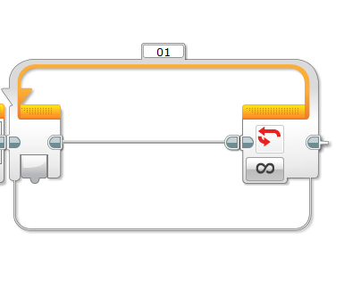
Dostępne polecenia
Pętla
while (warunek) {
// wykonuj ten kod, tak długo aż warunek spełniony
}

Slide 7
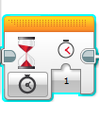
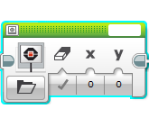
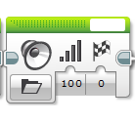
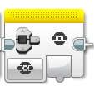
Dostępne polecenia
Czekanie
Delay.msDelay(3000); // podajemy ile ms ma program czekać
Pisanie na ekranie
LCD.drawString(„Ala ma kota", 0, 1);
// podajemy co, oraz w którym wierszu i kolumnie
Wydawanie dźwięków
Sound.playNote(Sound.FLUTE, Sound.C2, 500);
// podajemy rodzaj dźwięku i długość trwania
Czekanie na naciśnięcie przycisku
Button.waitForAnyPress();

Slide 8
Przykładowy program
public class MotorTest {
public static void main(String … args) {
LCD.drawString("Motor Test", 0, 0);
Motor.A.setSpeed(720);
Motor.A.forward();
Delay.msDelay(2000);
LCD.drawString("Obroty:" + Motor.A.getTachoCount()), 0, 1);
Motor.A.stop();
LCD.drawString("Obroty:" + Motor.A.getTachoCount()), 0, 1);
Button.waitForAnyPress();
}
}

